Slide 1
XEM PHIM ĐOÁN TRUYỆN
Hãy xem 4 đoạn video nhỏ có câu hỏi và hình ảnh liên quan đến câu chuyện cổ tích và đoán tên truyện. Trong mỗi tên truyện sẽ được cung cấp 1 mã – mã chính là 1 chữ cái. HS sẽ từ các mã ấy tìm ra từ khóa của trò chơi
Notes:
Thanh Ngọc – Giáo án văn 6 Bộ Chân trời sáng tạo -0905948165 https://www.facebook.com/anhbao2020

Slide 2
TẤM CÁM
Notes:
Thanh Ngọc – Giáo án văn 6 Bộ Chân trời sáng tạo -0905948165 https://www.facebook.com/anhbao2020

Slide 3
ĐẼO CÀY GIỮA ĐƯỜNG
Notes:
Thanh Ngọc – Giáo án văn 6 Bộ Chân trời sáng tạo -0905948165 https://www.facebook.com/anhbao2020

Slide 4
SỰ TÍCH TRẦU CAU
Notes:
Thanh Ngọc – Giáo án văn 6 Bộ Chân trời sáng tạo -0905948165 https://www.facebook.com/anhbao2020

Slide 5
CÂY TRE TRĂM ĐỐT
Notes:
Thanh Ngọc – Giáo án văn 6 Bộ Chân trời sáng tạo -0905948165 https://www.facebook.com/anhbao2020

Slide 6
TỪ KHÓA
C
G
S
Ô
N
S
Ư
S
Ứ
C
S
Ố
N
G
Notes:
Thanh Ngọc – Giáo án văn 6 Bộ Chân trời sáng tạo -0905948165 https://www.facebook.com/anhbao2020

Slide 7
CHUYỆN CỔ NƯỚC MÌNH
Lâm Thị Mỹ Dạ
Tiết 45+46: Văn bản:
Notes:
Thanh Ngọc – Giáo án văn 6 Bộ Chân trời sáng tạo -0905948165 https://www.facebook.com/anhbao2020

Slide 8
NỘI DUNG BÀI HỌC
I. Tìm hiểu chung
II. Tìm hiểu chi tiết
III. Tổng kết
Notes:
Thanh Ngọc – Giáo án văn 6 Bộ Chân trời sáng tạo -0905948165 https://www.facebook.com/anhbao2020

Slide 9
I. Tìm hiểu chung
1. Tác giả
2. Tác phẩm
Notes:
Thanh Ngọc – Giáo án văn 6 Bộ Chân trời sáng tạo -0905948165 https://www.facebook.com/anhbao2020

Slide 10
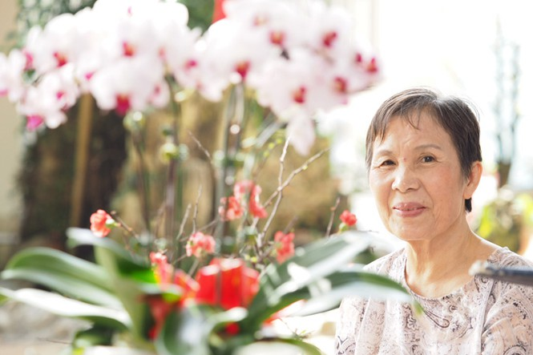
Lâm Thị Mỹ Dạ (sinh ngày 18 tháng 9 năm 1949), là một nữ thi sĩ Việt Nam. Bà được tặng Giải thưởng Nhà nước về Văn học nghệ thuật năm 2007.
Contents
1
识字识词
ANNUAL WORK SUMMARY
3
随堂测试
ANNUAL WORK SUMMARY
2
课文赏析
ANNUAL WORK SUMMARY
4
拓展学习
ANNUAL WORK SUMMARY
Bài thơ trích trong Tuyển tập, NXB Hội Nhà văn, Hà Nội, 2011.

Slide 11
a) Đọc
ĐỌC VỚI GIỌNG ĐIỆU THIẾT THA – TỰ HÀO
Trong 03 phút
Đọc theo nhóm 01 – mỗi HS một đoạn
Notes:
Thanh Ngọc – Giáo án văn 6 Bộ Chân trời sáng tạo -0905948165 https://www.facebook.com/anhbao2020

Slide 12
Truyện cổ nước mình
Tôi yêu truyện cổ nước tôi
Vừa nhân hậu lại tuyệt vời sâu xa
Thương người rồi mới thương ta
Yêu nhau dù mấy cách xa cũng tìm
Ở hiền thì lại gặp hiền
Người ngay thì được phật, tiên độ trì.
Mang theo truyện cổ tôi đi
Nghe trong cuộc sống thầm thì tiếng xưa
Vàng cơn nắng, trắng cơn mưa
Con sông chảy có rặng dừa nghiêng soi.
Đời cha ông với đời tôi
Như con sông với chân trời đã xa
Chỉ còn truyện cổ thiết tha
Cho tôi nhận mặt ông cha của mình.
Rất công bằng, rất thông minh
Vừa độ lượng lại đa tình, đa mang
Thị thơm thị giấu người thơm
Chăm làm thì được áo cơm, cửa nhà
Đẽo cày theo ý người ta
Sẽ thành khúc gỗ, chẳng ra việc gì
Tôi nghe truyện cổ thầm thì
Lời cha ông dạy cũng vì đời sau.
Theo LÂM THỊ MỸ DẠ

Slide 13
b, Giải nghĩa từ
- Độ trì:
( phật, tiên,….) cứu giúp và che chở cho người.
- Độ lượng:
rộng rãi, do tha thứ cho người khác.
- Đa tình:
giàu tình cảm (nghĩa trong bài).
- Đa mang:
lo lắng, quan tâm đến nhiều người, nhiều việc (nghĩa trong bài).
- Vàng cơn nắng, trắng cơn mưa: đã trải qua bao nhiêu thời gian, bao nhiêu nắng mưa
- Nhận mặt: truyện giúp cho ta nhận ra bản sắc dân tộc, những truyền thống tốt đẹp của ông cha như công bằng, thông minh, nhân hậu

Slide 14
c) Thể loại: Thơ lục bát
d) Phương thức biểu đạt: tự sự kết hợp biểu cảm;

Slide 15
II. TÌM HIỂU CHI TIẾT
1. Tình cảm của tác giả
với truyện cổ
? Trước những câu chuyện cổ đầy ý nghĩa, tác giả có tình cảm gì? Hãy chỉ ra những từ ngữ, câu thơ cho thấy tình cảm ấy?
Notes:
Thanh Ngọc – Giáo án văn 6 Bộ Chân trời sáng tạo -0905948165 https://www.facebook.com/anhbao2020

Slide 16
Tôi yêu truyện cổ nước tôi
Mang theo truyện cổ tôi đi
Chỉ còn chuyện cổ thiết tha
Notes:
Thanh Ngọc – Giáo án văn 6 Bộ Chân trời sáng tạo -0905948165 https://www.facebook.com/anhbao2020

Slide 17
Tình cảm của tác giả
với truyện cổ
Luôn mang truyện cổ bên mình như một hành trang không thể thiếu trong cuộc sống
Yêu quý, trân trọng truyện cổ nước nhà
Notes:
Thanh Ngọc – Giáo án văn 6 Bộ Chân trời sáng tạo -0905948165 https://www.facebook.com/anhbao2020

Slide 18
2. Giá trị của truyện cổ
? Hãy chỉ ra những câu thơ trực tiếp cho thấy giá trị, vẻ đẹp của những câu chuyện cổ dưới góc nhìn của tác giả? Để chứng minh giá trị ấy của truyện cổ tác giả đã dẫn chứng ở những câu chuyện nào?
Notes:
Thanh Ngọc – Giáo án văn 6 Bộ Chân trời sáng tạo -0905948165 https://www.facebook.com/anhbao2020

Slide 19
Em hãy đọc thầm đoạn 4 và cho biết: Bài thơ gợi cho em nhớ đến những truyện cổ nào?
→ Bài thơ gợi cho em nhớ đến hai truyện cổ sau:
- Tấm Cám
- Đẽo cày giữa đường.

Slide 20
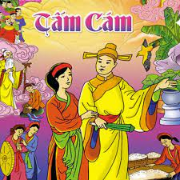
Tấm Cám
Câu chuyện muốn khuyên chúng ta sống phải chăm làm, ăn ở nhân hậu, hiền lành.

Slide 21
Đẽo cày giữa đường
Đẽo cày giữa đường khuyên chúng ta cần phải tự tin, có chính kiến khi làm bất cứ việc gì.

Slide 22
2. Giá trị của truyện cổ
? Em hiểu như thế nào về câu thơ:
“Đời cha ông với đời tôi
Như con sông với chân trời đã xa
Chỉ còn chuyện cổ thiết tha
Cho tôi nhận mặt ông cha của mình”
Notes:
Thanh Ngọc – Giáo án văn 6 Bộ Chân trời sáng tạo -0905948165 https://www.facebook.com/anhbao2020

Slide 23
2. Giá trị của truyện cổ
Chứa đựng những ước mong đẹp đẽ, những bài học giáo dục sâu sắc, những lời khuyên nhẹ nhàng mà thấm đẫm về một xã hội trọng công lí công bằng, về lối sống bao dung, độ lượng giàu tình cảm, có chính kiến riêng…
Kết nối thế hệ cha ông với đời sau
Notes:
Thanh Ngọc – Giáo án văn 6 Bộ Chân trời sáng tạo -0905948165 https://www.facebook.com/anhbao2020

Slide 25
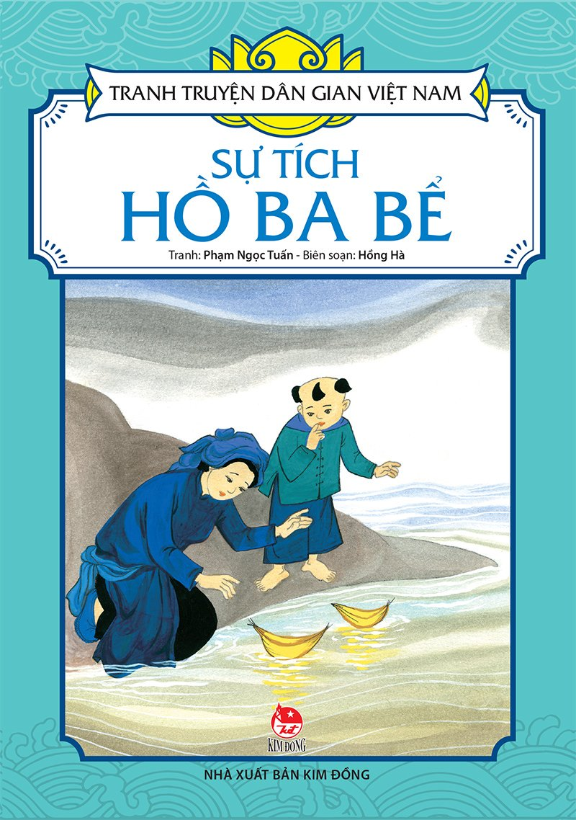
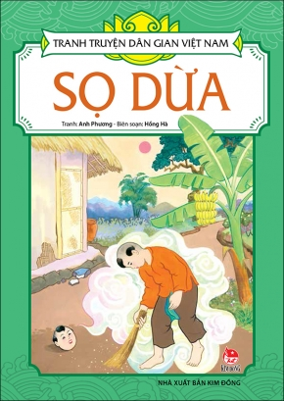
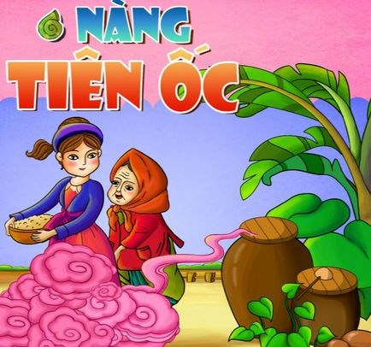

Slide 26
Em hiểu ý hai dòng thơ cuối bài như thế nào ?
“Tôi nghe truyện cổ thầm thì
Lời cha ông dạy cũng vì đời sau.”
a. Nhắc nhở con cháu phải biết ơn cha ông đời trước.
b. Tác giả nghe thấy tiếng nói của cha ông qua truyện cổ.
c. Các bạn thiếu nhi rất yêu thích các câu chuyện cổ.
d. Truyện cổ là lời dạy của cha ông đối với đời sau. Qua những câu chuyện cổ, cha ông dạy con cháu cần sống nhân hậu, độ lượng, công bằng, chăm chỉ, …

Slide 27
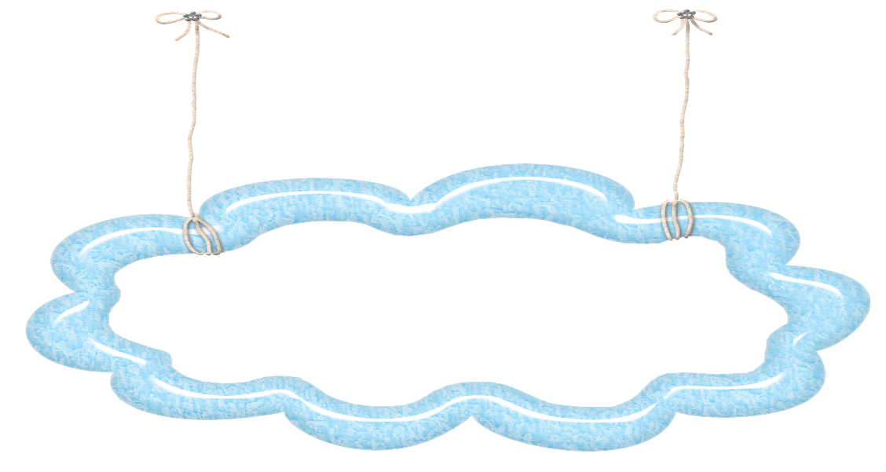
Truyện cổ nước mình
Theo em, bài thơ ca ngợi điều gì về những truyện cổ của nước mình?
Ca ngợi truyện cổ nước ta vừa nhân hậu, thông minh vừa chứa đựng kinh nghiệm quý báu của cha ông.

Slide 28
Em thích nhất truyện cổ nào của nước ta? Vì sao?
Notes:
GV có thể chia sẻ câu chuyện : Ba lưỡi rìu (video)

Slide 29
Think Pair Share
3. Thông điệp của văn bản
Qua câu thơ “Sẽ đi qua cuộc đời tôi – Bấy nhiêu thời nữa chuyển dời xa xôi – Nhưng bao chuyện cổ trên đời – Vẫn luôn mới mẻ rạng ngời lương tâm”, em nhận tác giả đã khẳng định điều gì về sức sống của những câu chuyện cổ? Vì sao truyện cổ lại có thế có sức sống như vậy?
Notes:
Thanh Ngọc – Giáo án văn 6 Bộ Chân trời sáng tạo -0905948165 https://www.facebook.com/anhbao2020

Slide 30
- Những câu chuyện cổ chứa đựng những bài học giáo dục sâu sắc luôn phù hợp với thời đại bởi vậy sức sống, giá trị của truyện cổ sẽ còn mãi với thời gian
3. Thông điệp của văn bản
Notes:
Thanh Ngọc – Giáo án văn 6 Bộ Chân trời sáng tạo -0905948165 https://www.facebook.com/anhbao2020

Slide 31
III. Tổng kết
Nội dung: Ca ngợi truyện cổ nước ta vừa nhân hậu, thông minh vừa chứa đựng kinh nghiệm quý báu của cha ông.
Nghệ thuật: Dùng thể thơ lục bát truyền thống của dân tộc để nói về những giá trị truyền thống, nhân văn.
- Giọng thơ nhẹ nhàng, tâm tình, tha thiết.

Slide 32
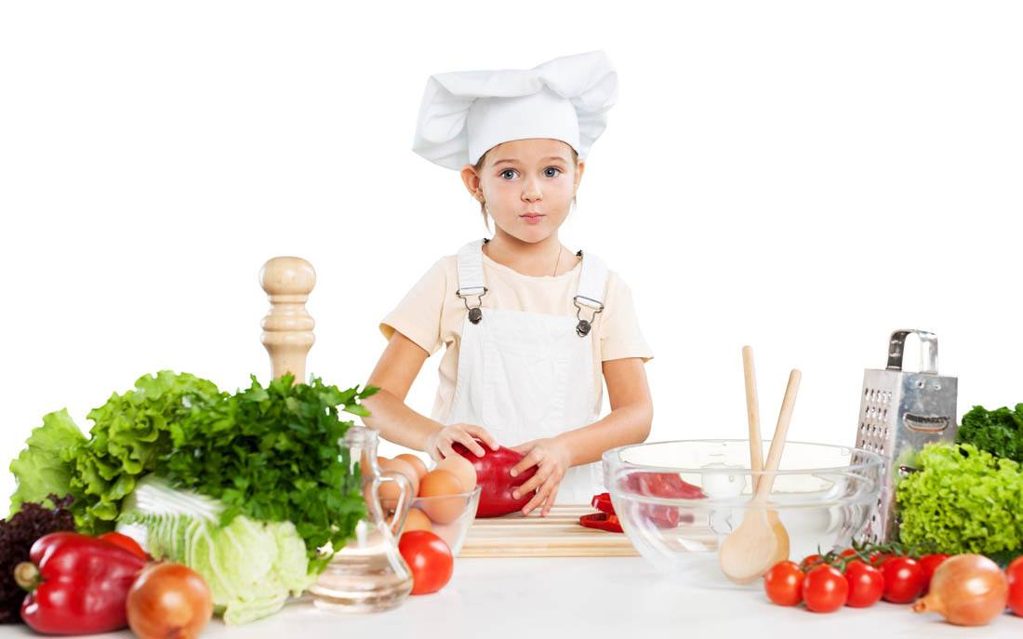
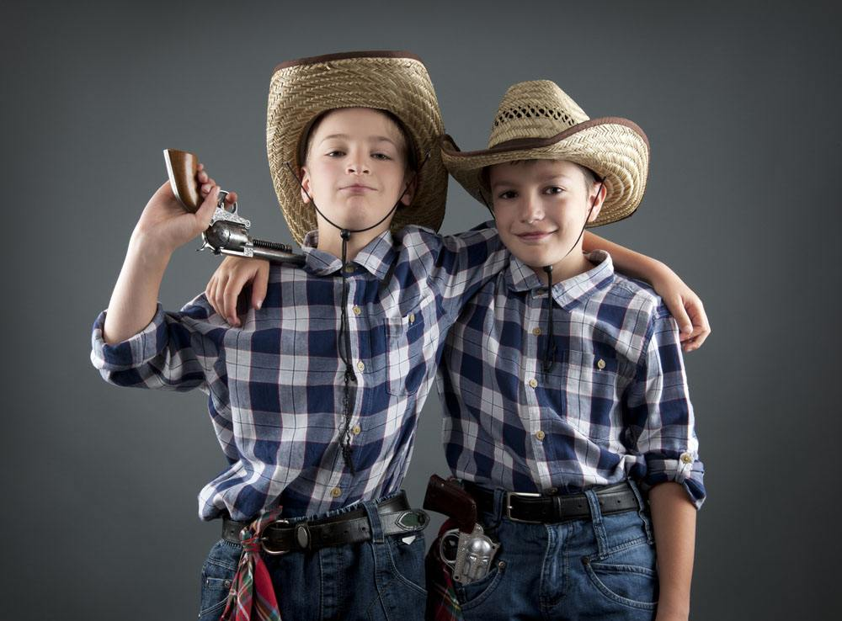
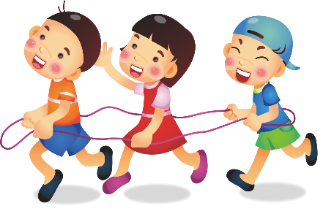
Rèn đọc diễn cảm và học thuộc lòng bài thơ.
Xem lại nội dung bài học.
Xem trước bài: Cây tre Việt Nam.
Dặn dò

